Slide 1
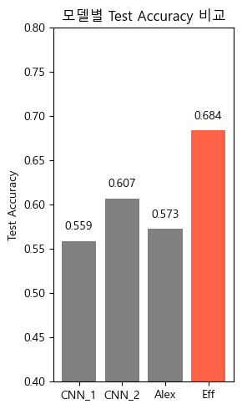
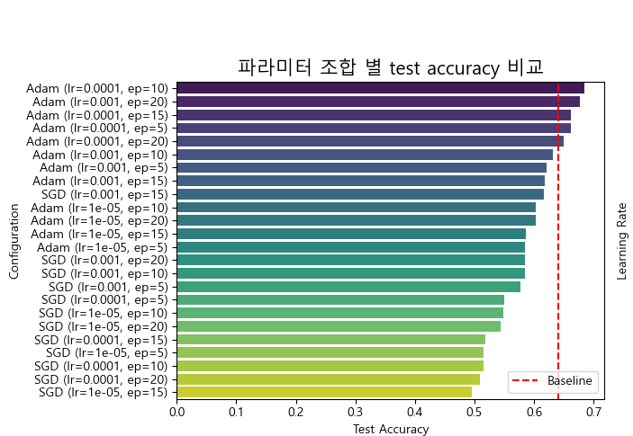
IMAGE를 사용한 감정 분류
인공지능데이터사이언스학과 24011917 이지현
1. INTRODICTION
4. CODE
[목적]
[데이터셋]
[전처리]
[라벨]
Part1. Setup – import, seed 고정 등
Part2. 데이터 전처리
def pipeline_D(path):
img = load_image(path)
if img is None:
return None
img = face_crop(img)
img = pad_img(img)
img = denoise_img(img)
img = sharpen_img(img)
return img
train_transforms = transforms.Compose([
transforms.ToPILImage(),
transforms.RandomHorizontalFlip(p=0.5),
transforms.RandomRotation(degrees=15),
transforms.ColorJitter(brightness=0.3,
contrast=0.3, saturation=0.2),
transforms.RandomAffine(degrees=0,
translate=(0.05, 0.05)),
transforms.ToTensor(),
transforms.Normalize(mean=[0.485, 0.456, 0.406],
std=[0.229, 0.224, 0.225]),])
2. METHODOLOGY
[데이터 전처리 파이프라인]
face_crop, padding, denoise, sharpen
[데이터 증강 - 훈련셋만 적용]
RandomHorizontalFlip / RandomRotation(±15°) /
ColorJitter / RandomAffine / ImageNet 정규화
(μ=0.485/0.456/0.406, σ=0.229/0.224/0.225)
[모델 구조 - EfficientNet-B0]
ImageNet pretrained 가중치 로드 →마지막 FC 레이어를 2-class로 교체 후 전체 fine-tuning
파라미터 수: 약 4M (AlexNet 57M 대비 약 14배 경량)
[하이퍼파라미터 탐색 - Grid Search]
Optimizer : Adam / SGD
LR : 1e-3 / 1e-4 / 1e-5
Epochs : 5 / 10 / 15 / 20
총 24가지 조합 순차 실험 → Best: Adam, lr=1e-4, epoch=10
Part3. 모델 정의
e_model = efficientnet_b0(weights=EfficientNet_B0_Weights.IMAGENET1K_V1) in_features = e_model.classifier[1].in_features
e_model.classifier[1] = nn.Linear(in_features, 2)
e_model = efficientnet_b0(weights=EfficientNet_B0_Weights.IMAGENET1K_V1)
in_features = e_model.classifier[1].in_features
e_model.classifier[1] = nn.Linear(in_features, 2)
3. RESULTS
Part4. 모델 학습
[모델별 Test Accuracy 비교]
SimpleCNN (MaxPool+Dropout) : 55.9%
SimpleCNN (AvgPool) : 60.7%
AlexNet (baseline) : 57.3%
EfficientNet-B0 (my model) : 68.4% ★
[하이퍼파라미터 실험 요약]
- Adam이 SGD 대비 전반적으로 높은 정확도
- lr=1e-4에서 가장 안정적인 수렴
- epoch 증가에 따른 성능 향상은 10 이후 포화
[파라미터 수 비교]
SimpleCNN : 약 6.5M
AlexNet : 약 57M
EfficientNet-B0 : 약 4M ← 최소 파라미터, 최고 성능
Part5. 시각화
5. CONCLUSION
[최고 성능]
Model: EfficientNet-B0
Best Config: Adam, lr=1e-4, epoch=20
Test Accuracy: XX.X%

